Slide 1
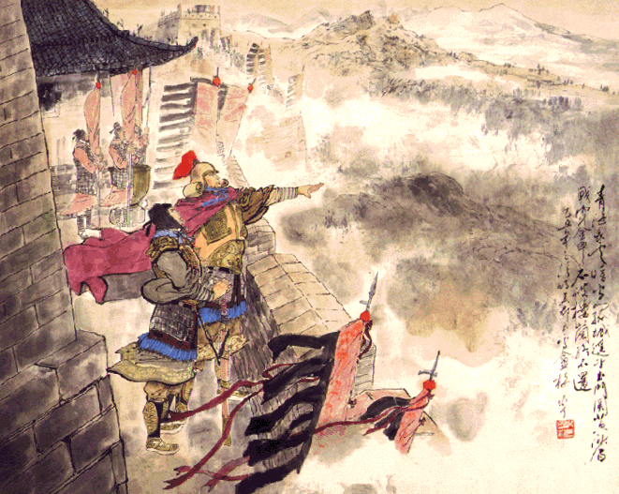
燕歌行
高适

Slide 2
知人论世
高适（约700-765），字达夫、仲武，唐朝渤海郡（今河北景县）人。曾任刑部侍郎、散骑常侍、渤海县候，世称高常侍、高渤海。去世后追赠礼部尚书，谥号“忠”。（“有唐以来，诗人之达者，唯适而已。”）
后人把高适、岑参、王昌龄、王之涣合称“边塞四诗人”。
高适与岑参并称“高岑”，有《高常侍集》等传世，其诗笔力雄健，气势奔放，洋溢着盛唐时期所特有的奋发进取、蓬勃向上的时代精神。

Slide 3
汉家\烟尘\在\东北，汉将\辞家\破\残贼。
男儿\本自\重\横行，天子\非常\赐\颜色。
摐金\伐鼓\下\榆关，旌旆\逶迤\碣石\间。
校尉\羽书\飞\瀚海，单于\猎火\照\狼山。
山川\萧条\极\边土，胡骑\凭陵\杂\风雨。
战士\军前\半\死生，美人\帐下\犹\歌舞。
大漠\穷秋\塞草\腓，孤城\落日\斗兵\稀。
身当\恩遇\常\轻敌，力尽\关山\未\解围。
铁衣\远戍\辛勤\久，玉箸\应啼\别离\后。
少妇\城南\欲\断肠，征人\蓟北\空\回首。
边庭\飘飖\那\可度，绝域\苍茫\更\何有。
杀气\三时\作\阵云，寒声\一夜\传\刁斗。
相看\白刃\血\纷纷，死节\从来\岂\顾勋。
君不见\沙场\征战\苦，至今\犹忆\李将军。
诵读全诗
出 师
思考：本诗是按照什么顺序写“征戍之事”的？
兵 败
相 思
感 慨

Slide 4
合作探究
1、出师的原因有哪些？
东北战乱频起；渴望建功立业；天子赏赐丰厚
2、有人说诗歌开始已经暗示了战败的结局，从哪句可以看出？
摐金伐鼓下榆关，旌旆逶迤碣石间。透过这金鼓震天、大摇大摆前进的场面，可以揣知将军临战前不可一世的骄态，也为下文反衬。
3、“飞”和“照”有何表达效果？
“飞”字用夸张手法写出了军情危急。“照”，战火把山都照红了，说明战斗的激烈和规模很大，充分展现了战争的紧迫。

Slide 5
品读悟韵 炼字传情
铁衣远戍辛勤久，
玉箸应啼别离后。
少妇城南欲断肠，
征人蓟北空回首。
边庭飘飖那可度，
绝域苍茫无所有。
杀气三时作阵云，
寒声一夜传刁斗。
玉箸：玉制的筷子，古代常用来形容妇女双流
的眼泪。胡曾《咏史诗·汉宫》：“明妃远嫁泣
西风，玉箸双垂出汉宫。”
城南：唐代长安城住宅区在城南
蓟北：此泛指河北东北部战场。
前三组句子有何特色？
反复对举、虚实结合。 城南少妇，日夜悲愁；蓟北征人，徒然回首。相去万里，永无见期。足见战争之残酷，士兵之痛苦。

Slide 6
高适《燕歌行》“边塞诗第一大篇“
抒出征之豪情；
惜战士之辛苦；
怜思妇之断肠；
赞战士之死国;
讽将帅之骄逸；
盼边地之和平。
唐代边塞诗不只有豪情壮志，不只有闺怨乡愁，还有对战争的深刻反思，对强大国势下隐藏矛盾的担忧和冷峻分析。
高适不仅是风骨凛然的边塞诗人，还是敏锐的军事家和清醒的政治家。

